Slide 1
Fiskální dopady zavedení KH - předběžné
IFA ČR
Praha - 9. prosince 2016
Zdeněk Hrdlička
Zástupce náměstkyně ministra financí

Slide 2
Očekávané přínosy KH
2016 | 2017 | 2018
10 mld. Kč | 12 mld. Kč | 15 mld. Kč
Odhad na základě SK výsledků
Akruál (NÚ) x CASH
KOPR, FV, ZK (makro)
SR

Slide 3
Plán inkasa 2016
Inkaso DPH v roce 2015 a 2016 dle Zákona o SR na rok 2016 na úrovni VR
Skutečnost 2015 | Rozpočet 2016 | Rozdíl
331,8 mld. Kč | 352,6 mld. Kč | +20,8 mld. Kč
KH | +9 mld. Kč
makro | +8 mld. Kč
EET | +2,9 mld. Kč
Navýšení mezd | +0,9 mld. Kč
Celkem | +20,8 mld. Kč

Slide 4
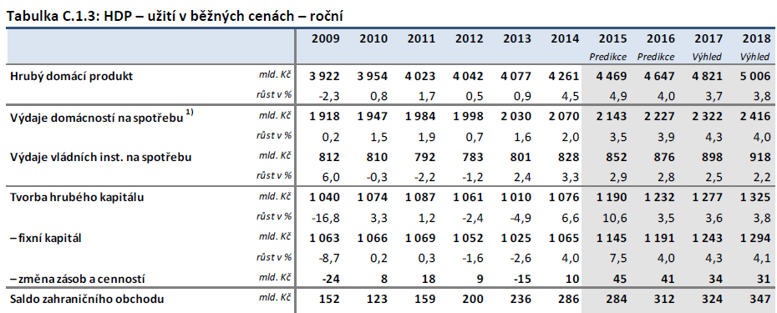
Vstupní proměnné pro SR na rok 2016 - ZK 7/2015
Plánované saldo SR -70 mld. Kč
Notes:
Flash, odhady, revize NÚ 3 roky zpět
Zamarzilová a její vyjádření k devalvaci kurzu – kdyby tehdy dnešní čísla tak hlasuje proti

Slide 5
Meziroční KUMULATIVNÍ přírůstky inkasa DPH 2015/2016
* Bez vlivu EET, tj. 1,5 mld. měsíčně na plán
Postupný náběh – dle očekávání
Květen, červen OK
Červenec, srpen – vliv změny měsíce závodních dovolených
Září – navrácení k (nad) alikvótě = vyrovnání výkyvu závodních dovolených - OK
Říjen, listopad – vliv lepšího než plánovaného salda SR
Zdroj: interní zdroje MF

Slide 6
Vliv lepšího salda SR na kumulativní inkaso DPH za listopad 1/2
Stát je u řady svých výdajů v postavení konečného spotřebitele – nákup sponek, dálnic etc.
(i u většiny sociálních transferů lze očekávat okamžité utracení těchto prostředků – důchodci, postižení, nezaměstnaní ani matky na mateřské mnoho nespoří)
(Výdaje státu za říjen ovlivní inkaso za listopad)
Saldo SR na koci října (viz výš): téměř 100 mld. Kč
(Plánované saldo SR na konci roku – 70 mld. Kč)
Plánované saldo na konci října cca -20 mld. Kč
SR tak ke konci října hospodařil o 120 mld. lépe proti plánu!!!
Daně a SSC „přeplněno“ o 20 mld. Kč
EU zdroje „přeplněny o 50 mld. Kč
Z toho plyne: výdaje SR do konce října byly nižší o 50 mld. Kč, než bylo plánováno!

Slide 7
Vliv lepšího salda SR na kumulativní inkaso DPH za listopad 2/2
Pokud by bylo výše uvedených 50 mld. Kč v ekonomice utraceno, bylo by z nich odvedeno na DPH ke konci listopadu cca 8 mld. Kč
Kumulativní meziroční inkaso ke konci listopadu: +12 mld. Kč
Kumulativní meziroční inkaso ke konci listopadu očištěné o změnu podmínek: 20 mld. Kč.
Výsledek potvrzuje předchozí pozorování z grafu – rychlejší tempo růstu inkasa DPH než alikvóty do září 2016. Potvrzovalo by předpoklad o v čase rostoucím efektu KH.
Notes:
Inkaso listopad 2016: 27,4
Inkaso listopad 2017: 28,5
Rozdíl: 1,1 mld, tedy 6,3 mld investic
Bylo počítáno s větším poklesem + vliv salda…..
Očekáváno mae 25, tedy +2,4!!!
9/12 = 0,75 průměr za celý rok, očekáván růst
2,4*12=28,8 ☺☺☺

Slide 8
Závěr
Nejásáme, dokud nebude alespoň vrabec v hrsti – jsou to předběžná čísla ke konci listopadu
Saldo SR se ke konci listopadu snížilo o 45 mld. Kč
To se buď promítne pozitivně do inkasa DPH v prosinci,
Nebo může být „zadrženo“ na účtech mimo SR, tedy bez vlivu na DPH
Pak by bylo nutné zohlednit i tyto účty
Z výše uvedeného však lze soudit, že fiskální dopad KH bude rozhodně pozitivní, velmi pravděpodobně blízko plánu, spíše nad a úplně vyloučit nelze ani pozitivní překvapení ☺

Slide 9
Dámy a pánové, děkuji za pozornost!

